Slide 1
参数设定
几种参数设定方法
顺序传入
关键词
默认参数
不定长参数

Slide 2
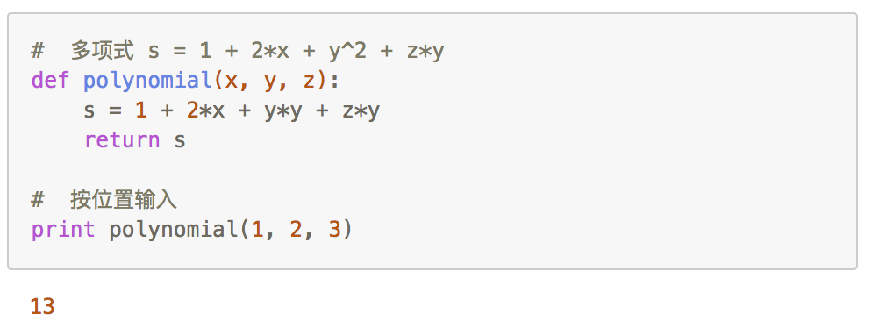
顺序传入
聚类分析
按照输入参数列表的顺序传入
x=1，y=2，z=3

Slide 3
关键词
聚类分析
直接在参数列表里设定关键词确定

Slide 4
关键词
聚类分析
可以将位置和关键词的方法混合使用
如果传入的第一个参数是用关键词传入的，那么后面每个参数都需要是关键词传入，否则会出现语法错误

Slide 5
默认参数
聚类分析
输入的参数可以是事先设定好赋值，也就是默认值。在调动函数的时候，可以不输入参数，函数内部会直接调用默认参数值。例如默认 z=3

Slide 6
默认参数
聚类分析
默认参数的默认值是可以修改的，将上面的 z 值传入设置为 4
需要注意的是，默认参数必须放到参数列表的末位
Notes:
此处有两个实战演练

